Slide 1
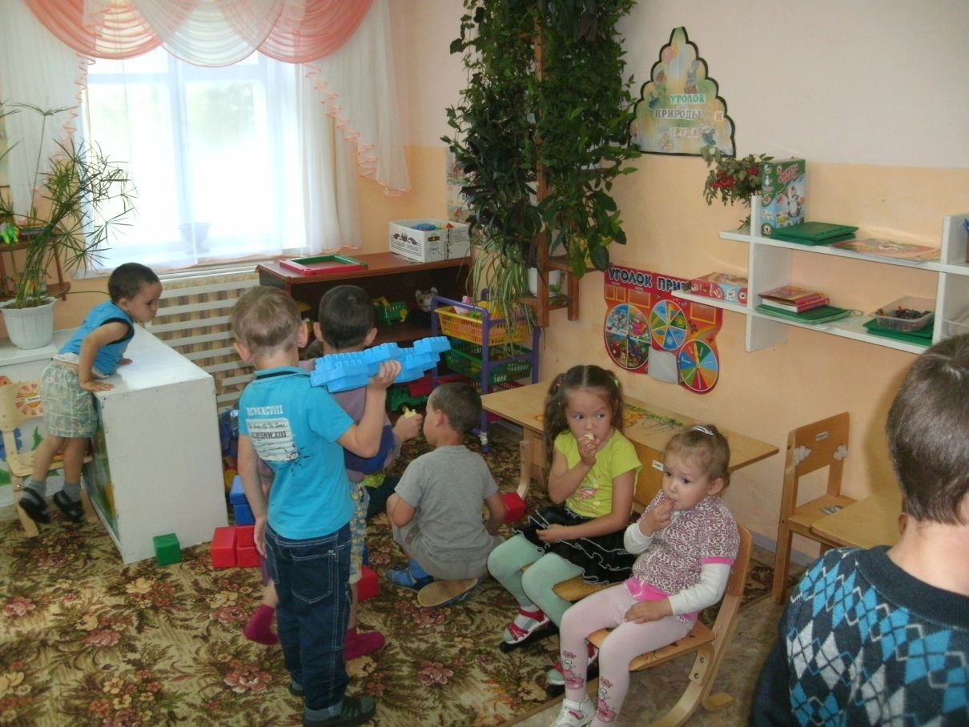
МКДОУ «Красноярский детский сад»
Воспитатель: Овчинникова Л.З.

Slide 2
Тема «Международный женский день 8марта»
(комплексно-тематическая модель построения образовательной деятельности в
Мало-Тапьинской разновозрастной группе)

Slide 3
Цель:
-формировать первичные гендерные представления (девочки нежные, женственные).
-Дать доступное детям представление о государственном празднике Международном женском дне 8 марта.
Событие (итоговое мероприятие):
Совместный праздник для мам и бабушек
«Международный женский день -8 Марта»
Дата события: 6 Марта.

Slide 4
Первый день – подготовка к событию:
Беседа о предстоящем празднике 8 Марта, рассматривание поздравительных открыток к 8 Марта, иллюстраций с изображением подготовки к празднику.
Создание календаря ожиданий.
Задачи :1)Упражнять детей в умении планировать совместную деятельность на длительный срок (неделю).
2)Привлечь детей к оказанию посильной помощи воспитателю в оформлении групповой комнаты и раздевалки к 8 Марта.
3)Воспитывать желание детей сделать приятное для мам и бабушек .

Slide 5
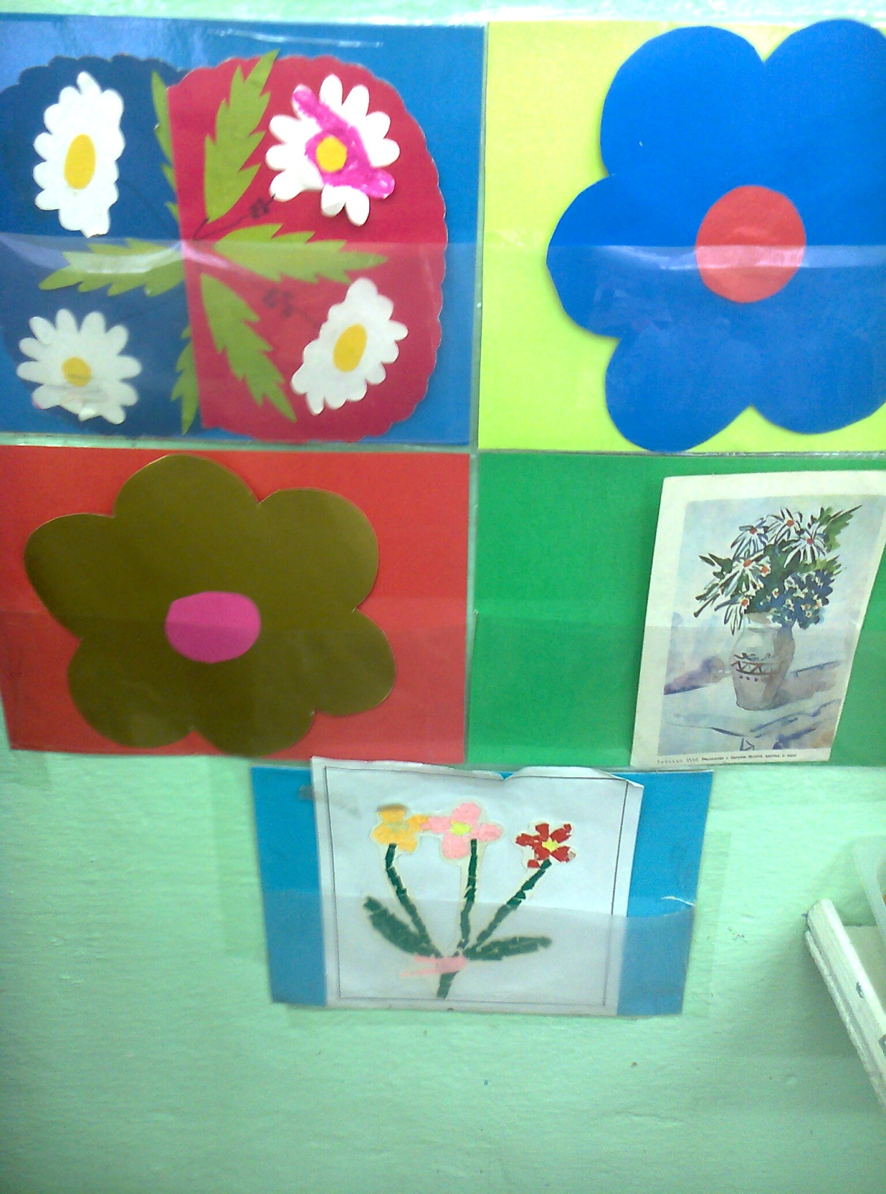

Slide 6
Первый день – подготовка к событию.
ОО «Коммуникация» + ОО «Чтение художественной литературы»
НОД: «8 Марта – женский день»
Цель: формирование представлений о государственном празднике «Международный женский день 8 Марта»
Задачи:
1.Воспитывать любовь к маме и бабушке.
2. Развивать диалогическую речь, побуждать к монологу.
3.Учить отвечать четко на поставленные вопросы, составлять рассказ по фотографии и по памяти.

Slide 7
Второй день – подготовка к событию.
ОО «Художественное творчество» (рисование)
НОД «Нарисуй свою маму»
Задачи:
1.Воспитывать любовь и уважение к своей маме.
2.Развивать умение располагать изображение по всему листу.
3.Учить детей рисовать портрет своей мамы , правильно передавая расположение частей лица (глаза, нос, рот и т. д.)

Slide 8
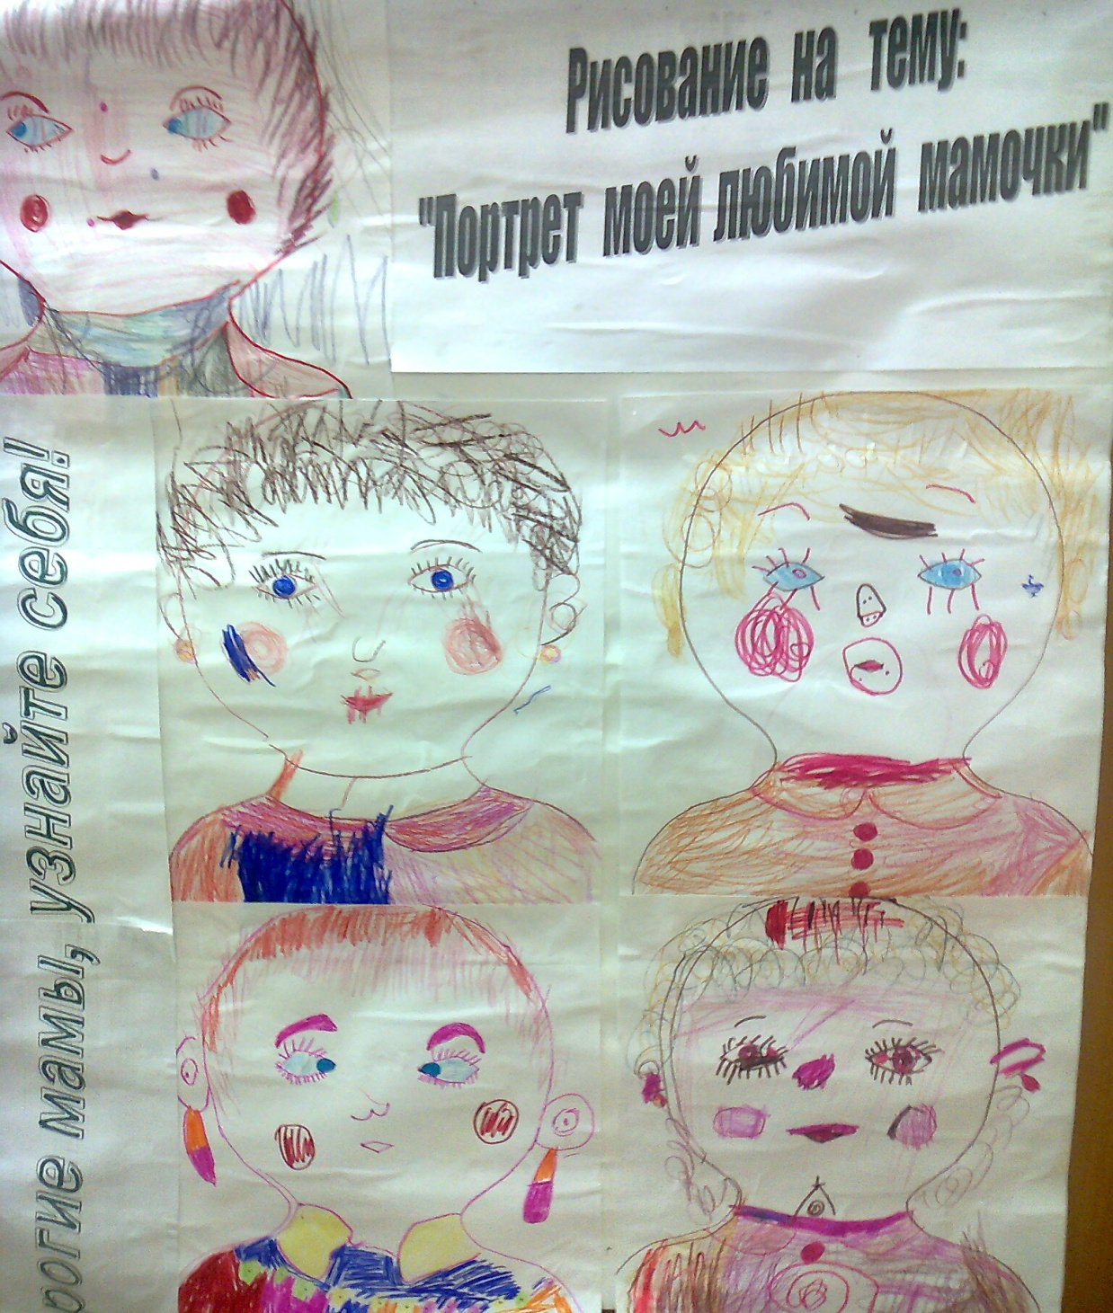

Slide 9
Третий день – подготовка к событию.
ОО «Художественное творчество» (лепка)
НОД «Красивый цветок»
Задачи:
1.Воспитывать чувство любви к маме. 2.Развивать фантазию, творческую инициативу.
3. Учить изображать цветок из тонкого пластилинового жгутика и располагать его на картоне.

Slide 10
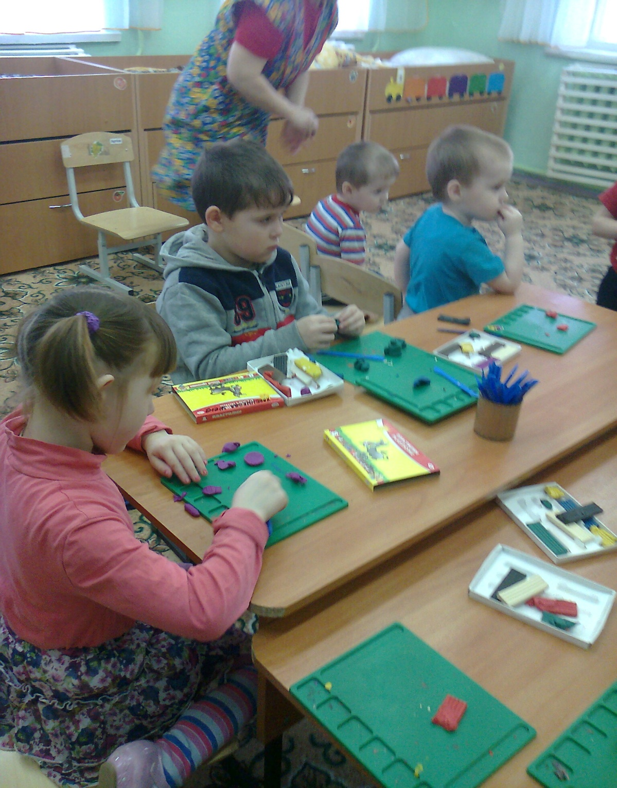

Slide 11
Четвертый день – подготовка к событию.
ОО «Художественное творчество» (аппликация)
НОД «Красивые цветочки»
Цель: привлечение детей и родителей к оформлению групповой комнаты и раздевалки к 8 Марта.
Задачи:
1. Привлекать родителей к активным формам совместной с детьми деятельности, способствующим возникновению творческого вдохновения.
2.Воспитывать желания детей взаимодействовать при создании коллективных композиций.
3. Учить детей оказывать посильную помощь, проявляя заботу о маме, бабушке.

Slide 12
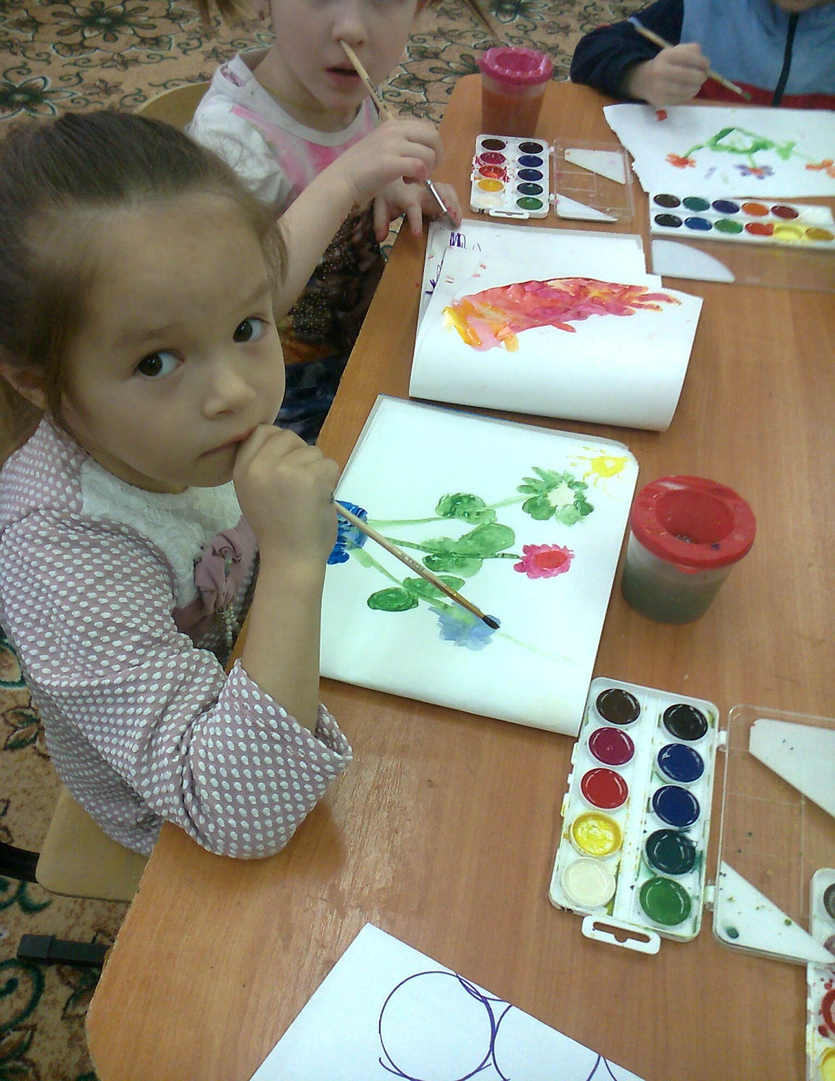

Slide 13
Четвертый день – событие.
Итоговое мероприятие:
Совместный праздник для мам и бабушек.
Цель: вовлечение родителей в жизнь детского сада.
Задачи:
1.Привлекать родителей к разнообразным формам совместной музыкально – художественной деятельности с детьми в детском саду.
2.Рекомендовать родителям использовать каждую возможность для общения с ребенком, поводом для которого могут стать любые события.
3. Воспитывать чувство радости у детей от совместного праздника мам и бабушек.

Slide 14
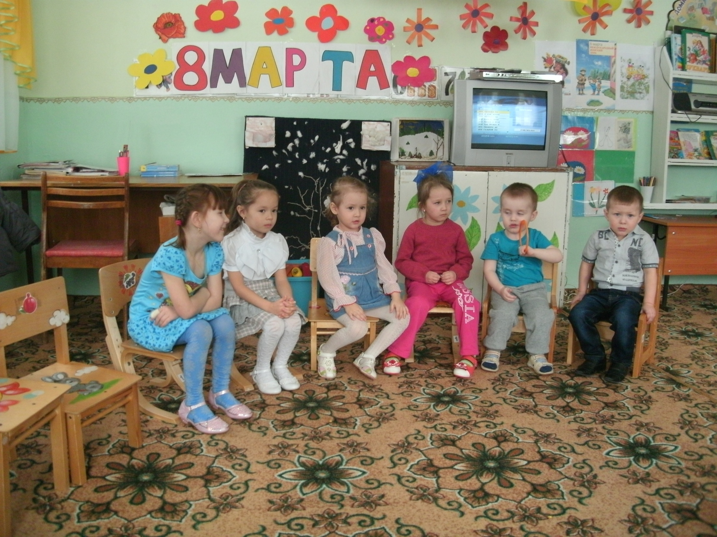

Slide 15
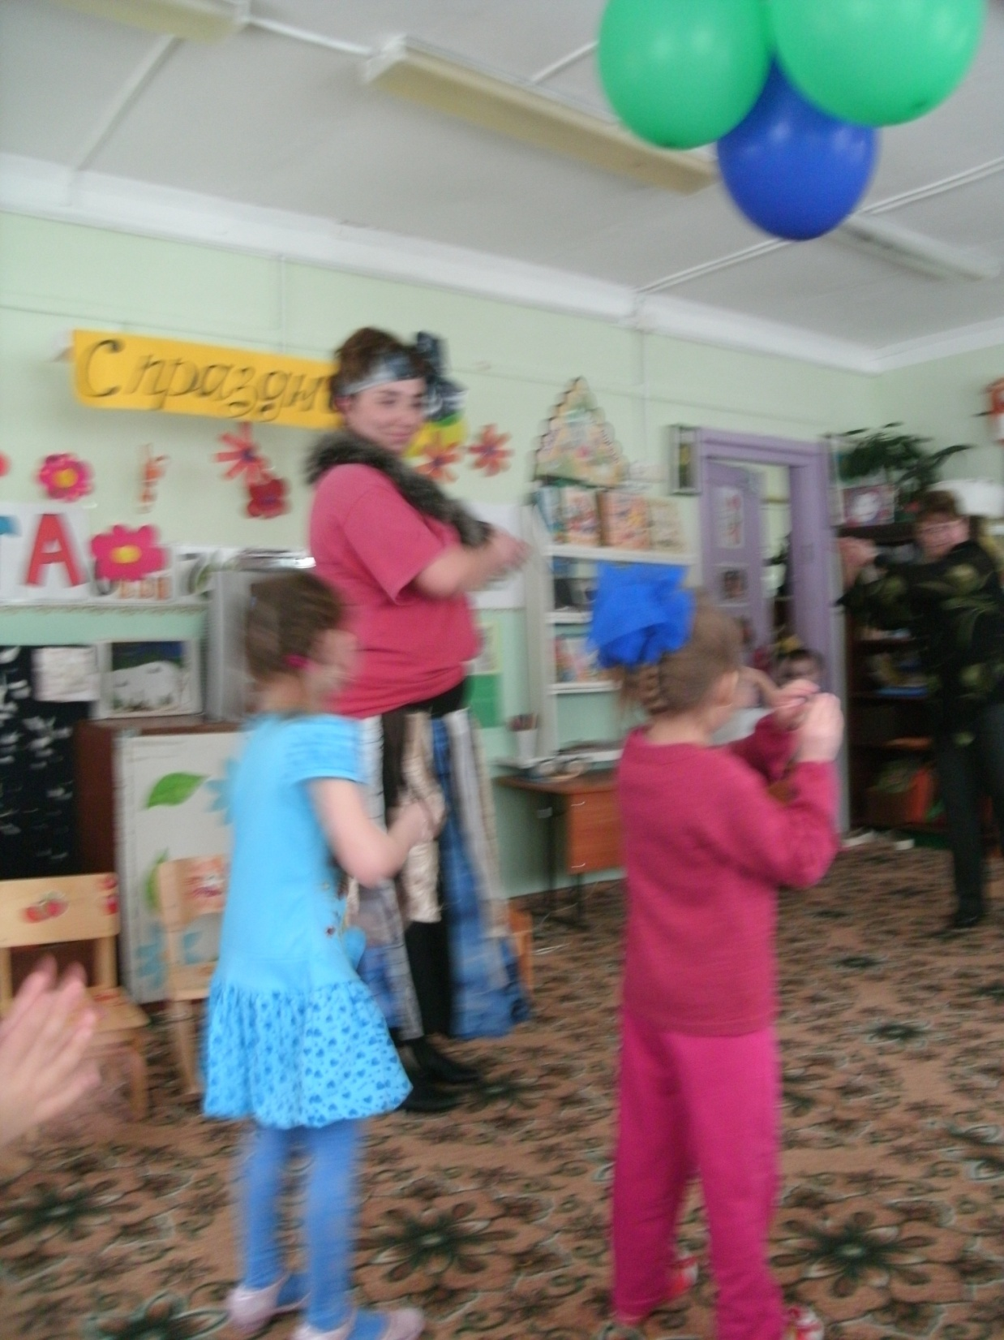

Slide 16
Пятый день – обсуждение события.
Сюжетно – ролевая игра
«Устроим куклам праздник 8 Марта!»
Задачи:
Воспитывать желание к выразительному воплощению в роли.
Развивать певческие способности детей.
3. Учить инсценировать знакомый праздник 8 Марта, читать знакомые, любимые стихотворения, потешки.
Беседа «Подведение итогов недели»

Slide 17
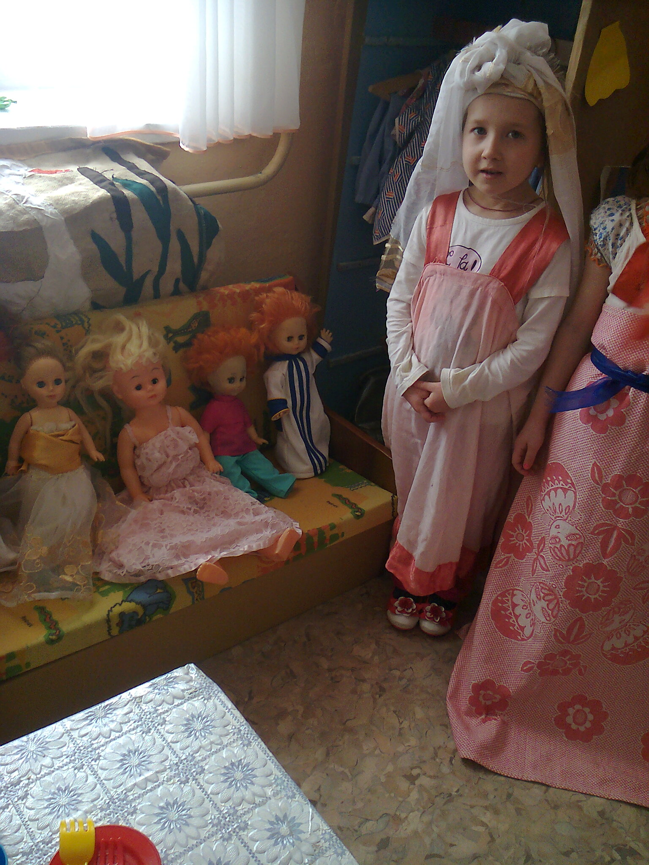
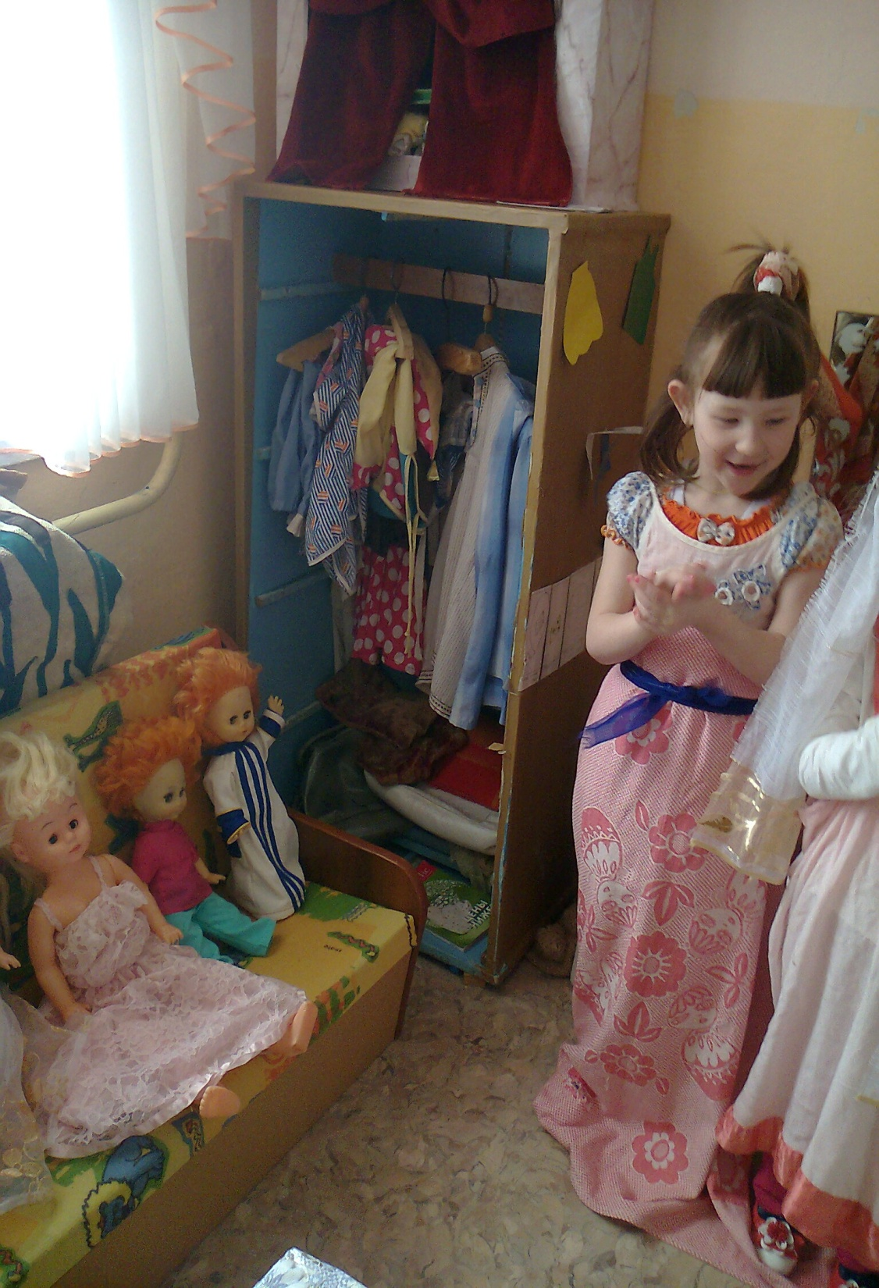

Slide 18
Благодарим за внимание!

